Slide 1
Pontifícia Universidade Católica de Campinas
Escola Politécnica
ESTUDOS DE BANCO DE DADOS I
Prof Dra Renata Antonia Tadeu Arantes
E-mail: renata.arantes@puc-campinas.edu.br

Slide 2
Modelagem de Dados Usando o Modelo Entidade Relacionamento (MER)
O MER é um modelo de dados conceitual de alto-nível, ou seja, seus conceitos foram projetados para serem compreensíveis a usuários, descartando detalhes de como os dados são armazenados. Atualmente, o MER é usado principalmente durante o processo de projeto da base de dados.

Slide 3
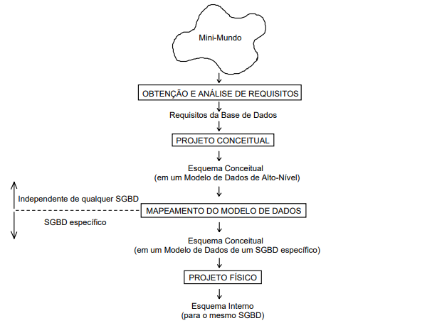
Modelo de Dados Conceitual de Alto-Nível e Projeto de Base Dados

Slide 4
Um exemplo: de Mini Mundo
Neste exemplo, é descrita uma base de dados COMPANHIA que será utilizada para ilustrar o processo de projeto de base de dados. São listados os requisitos da base de dados e criado o seu esquema conceitual passo-a-passo ao mesmo tempo em que são introduzidos os conceitos de modelagem usando o MER.
A base de dados COMPANHIA armazena os dados dos empregados, departamentos e projetos. Supõe-se que após a Obtenção e Análise dos Requisitos, os projetistas da base de dados produziram a seguinte descrição do mini-mundo - parte da companhia a ser representada na base de dados:

Slide 5
Escopo – descritivo de projeto
• A companhia é organizada em departamentos. Cada departamento tem um nome, um número e um empregado que gerencia o departamento. Armazena-se a data de início que o empregado começou a gerenciar o departamento. Um departamento pode ter diversas localizações;
• Um departamento controla inúmeros projetos, sendo que cada um tem um nome, um número e uma localização;
• Do empregado armazena-se o nome, o número do seguro social, endereço, salário, sexo e data de nascimento.

Slide 6
Escopo – descritivo de projeto
Todo empregado é associado a um departamento, mas pode trabalhar em diversos projetos, que não são necessariamente controlados pelo mesmo departamento. Armazena-se, também, o número de horas que o empregado trabalha em cada projeto. Mantém-se, ainda, a indicação do supervisor direto de cada projeto;
• Os dependentes de cada empregado são armazenados para propósito de garantir os benefícios do seguro. Para cada dependente será armazenado o nome, sexo, data de nascimento e o relacionamento com o empregado

Slide 7
Definição
O Modelo Entidade Relacionamento (também chamado Modelo ER, ou simplesmente MER), como o nome sugere, é um modelo conceitual utilizado na Engenharia de Software para descrever os objetos (entidades) envolvidos em um domínio de negócios, com suas características (atributos) e como elas se relacionam entre si (relacionamentos).
Em geral, este modelo representa de forma abstrata a estrutura que possuirá o banco de dados da aplicação.

Slide 8
Modelo Entidade - Relacionamento
MER – cria um diagrama entidade – relacionamento a partir das especificações de negócio.
Usado para ilustrar as diversas entidades do negócio e o relacionamento entre elas.
É feito logo após a fase de levantamento de requisitos e a partir dela é gerado um diagrama, que vai ser uma representação gráfica desse modelo.
A representação gráfica permite que você visualize com detalhes como é a construção do BD.

Slide 9
Modelagem de Dados - Níveis
Classificamos em três níveis:
Modelo Conceitual ( alto nível ) MCD – feito para ser compreensível por usuários comuns
Modelo Lógico – MLD
Modelo Físico ( baixo nível) - MFD

Slide 10
Modelo Conceitual
Primeira fase da modelagem, onde representamos o mundo real. Neste nível o projeto é independente do SGBD.
Exemplo: Cadastro de um produto em uma loja
Dados necessários: nome do produto, categoria do produto ( limpeza, higiene, etc), código do fornecedor, tipo de embalagem, tamanho e quantidade.

Slide 11
MER
Separa as informações necessárias para realização das atividades.
Componentes são: Entidades, Atributos, e Relacionamentos.
Entidade: algo significativo, sobre o qual devemos ter informações armazenadas, como por exemplo cliente, fornecedor , produto, pedidos.
Atributo: Algo que descreve ou qualifica uma entidade. Por exemplo: A entidade Cliente possui atributos que que descreve seu nome, endereço.
Relacionamentos: Trata-se de uma associação nomeada entre as entidades.

Slide 12
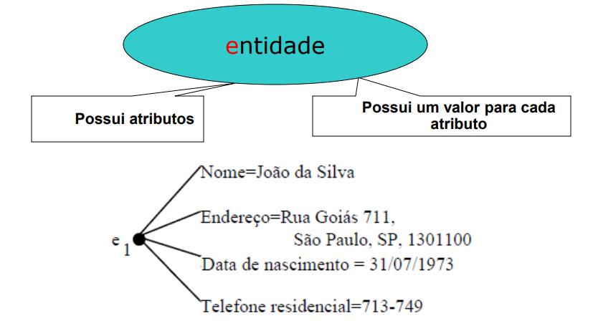
Entidade

Slide 13
ENTIDADES E ATRIBUTOS
O objeto básico que o MER representa é a entidade. Uma entidade é algo do mundo real que possui uma existência independente. Uma entidade pode ser um objeto com uma existência física - uma pessoa, carro ou empregado - ou pode ser um objeto com existência conceitual - uma companhia, um trabalho ou um curso universitário.
Cada entidade tem propriedades particulares, chamadas atributos, que a descrevem. Por exemplo, uma entidade EMPREGADO pode ser descrita pelo seu nome, o trabalho que realiza, idade, endereço e salário. Uma entidade em particular terá um valor para cada um de seus atributos.
ATENÇÃO

Slide 14
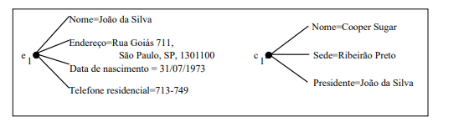
Os valores de atributos que descrevem cada entidade ocupam a maior parte dos dados armazenados na base de dados. A Figura ilustra duas entidades:
A entidade e1, EMPREGADO, tem quatro atributos: Nome, Endereço, Data de nascimento e Telefone residencial. Os seus valores são: “João da Silva”, “Rua Goiás 711, São Paulo, SP, 1301100”, “31/07/1973” e “713-749”, respectivamente.
A entidade c1, COMPANHIA, tem três atributos: Nome, Sede e Presidente. Seus valores são: “Cooper Sugar”, “Ribeirão Preto” e “João da Silva”.

Slide 15
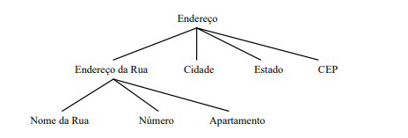
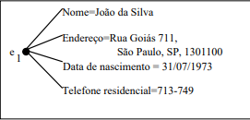
ATRIBUTOS COMPOSTOS
Alguns atributos podem ser divididos em subpartes com significados independentes. Por exemplo, Endereço da entidade e1 pode ser dividido em Endereço da Rua, Cidade, Estado e CEP. Um atributo que é composto de outros atributos mais básicos é chamado composto. Já, atributos que não são divisíveis são chamados simples. Atributos compostos podem formar uma hierarquia, conforme pode ser observado no exemplo da Figura .

Slide 16
ATRIBUTOS COMPOSTOS
Atributos compostos são úteis quando os usuários referenciam o atributo composto como uma unidade e, em outros momentos, referenciam especificamente a seus componentes. Se o atributo composto for sempre referenciado como um todo, não existe razão para subdividi-lo em componentes elementares.

Slide 17
ATRIBUTOS SIMPLES E MULTIVALORADOS
Muitos atributos têm apenas um único valor. Tais atributos são chamados atributos univalorados (exemplo, Data de nascimento da entidade e1). Em outros casos, um atributo pode ter um conjunto de valores. Tais atributos são chamados de atributos multivalorados (exemplo, Telefone residencial da entidade e1). Atributos multivalorados podem possuir uma multiplicidade, indicando as quantidades mínima e máxima de valores.

Slide 18
ATRIBUTOS : DERIVADOS
Em alguns casos, dois ou mais atributos são relacionados. Por exemplo, Idade e Data de Nascimento de uma pessoa. Para uma entidade pessoa em particular, a Idade pode ser determinada a partir da data atual e da Data de Nascimento. Atributos como Idade são chamados atributos derivados. Alguns valores de atributos podem ser derivados de entidades relacionadas.
Atributos derivados não necessitam ser armazenados na base de dados, podendo ser calculados por meio de uma consulta.

Slide 19
ATRIBUTOS : null
Outras situações: uma entidade pode não ter quaisquer valores para um atributo. Por exemplo, o atributo Apartamento aplica-se somente àqueles empregados que residam em algum prédio. Para tais situações, um valor especial chamado null é criado. O valor null pode também ser utilizado para denotar que o valor é desconhecido, como por exemplo, quando o cliente em um cadastro não responde o número do CEP da rua onde reside. O significado para o primeiro uso do null é “não aplicável” e, para o segundo, “desconhecido”.

Slide 20
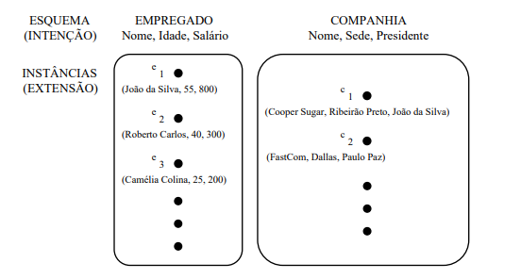
A descrição do tipo de entidade é chamada esquema do tipo de entidade e especifica uma estrutura comum compartilhada por todas as entidades individuais. O esquema especifica o nome do tipo de entidade, o significado de cada um de seus atributos e qualquer restrição que exista sobre entidades individuais. O conjunto de instâncias de entidades em um particular momento do tempo é chamado extensão do tipo de entidade. O esquema não é alterado com frequência porque descreve a estrutura das entidades individuais. A extensão pode mudar com frequência, por exemplo, quando se adiciona ou remove-se uma entidade de um tipo de entidade.

Slide 21
Atributo-Chave de um Tipo de Entidade: Uma restrição importante sobre entidades de um tipo de entidade é a restrição de atributo-chave ou unicidade. Um tipo de entidade tem, normalmente, atributos cujos valores são distintos para cada entidade. Tal atributo é chamado atributo-chave, e o seu valor pode ser usado para identificar cada entidade unicamente.
A especificação de um atributo-chave para um tipo de entidade significa que a propriedade de unicidade deve valer para quaisquer extensões deste tipo de entidade.
Assim, esta restrição proíbe que duas entidades tenham, simultaneamente, o mesmo valor para o atributo-chave.

Slide 22
Definição Relacionamentos
Uma vez que as entidades são identificadas, deve-se então definir como se dá o relacionamento entre elas. De acordo com a quantidade de objetos envolvidos em cada lado do relacionamento, podemos classifica-los de três formas:
Relacionamento 1..1 (um para um): cada uma das duas entidades envolvidas referenciam obrigatoriamente apenas uma unidade da outra. Por exemplo, em um banco de dados de currículos, cada usuário cadastrado pode possuir apenas um currículo na base, ao mesmo tempo em que cada currículo só pertence a um único usuário cadastrado.

Slide 23
Definição Relacionamentos
Relacionamento 1..n ou 1..* (um para muitos): uma das entidades envolvidas pode referenciar várias unidades da outra, porém, do outro lado cada uma das várias unidades referenciadas só pode estar ligada uma unidade da outra entidade.
Por exemplo, em um sistema de plano de saúde, um usuário pode ter vários dependentes, mas cada dependente só pode estar ligado a um usuário principal. Note que temos apenas duas entidades envolvidas: usuário e dependente. O que muda é a quantidade de unidades/exemplares envolvidas de cada lado.

Slide 24
Definição Relacionamentos
Relacionamento n..n ou *..* (muitos para muitos): neste tipo de relacionamento cada entidade, de ambos os lados, podem referenciar múltiplas unidades da outra.
Por exemplo, em um sistema de biblioteca, um título pode ser escrito por vários autores, ao mesmo tempo em que um autor pode escrever vários títulos. Assim, um objeto do tipo autor pode referenciar múltiplos objetos do tipo título, e vice versa.

Slide 25
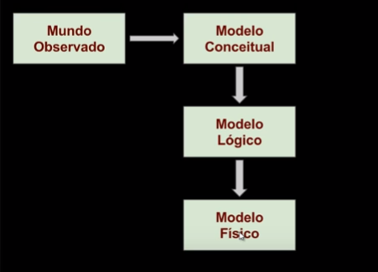
Arquitetura em três níveis

Slide 26
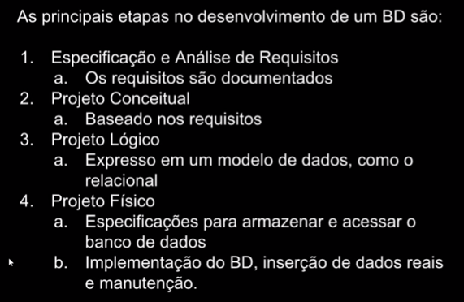
Etapas de um desenvolvimento de BD

Slide 27
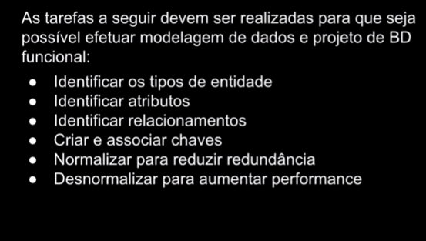
Tarefas para Modelagem

Slide 28
Softwares para diagramação
Astah
Microsoft visio
Lucidchart
BrModelo
SQLDeveloper

Slide 29
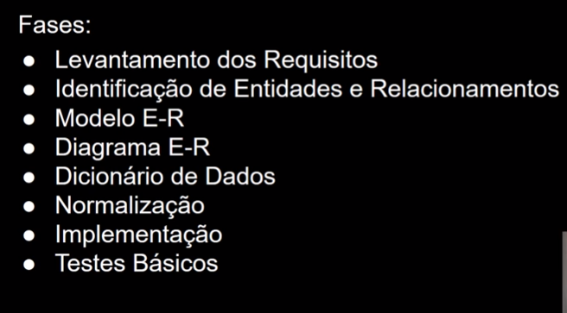
Fases do Projeto

Slide 30
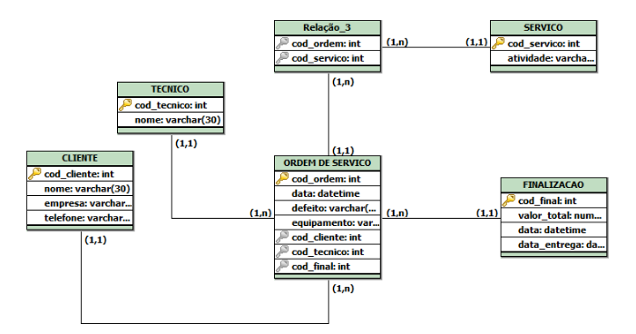
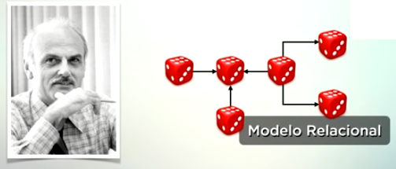
Modelo Relacional
Os dados são separados em ENTIDADES, conforme cada assunto, e registrados como atributos dessas entidades.
As entidades se relacionam entre si e permite que os dados sejam armazenados e recuperados de forma rápida e segura.

Slide 31
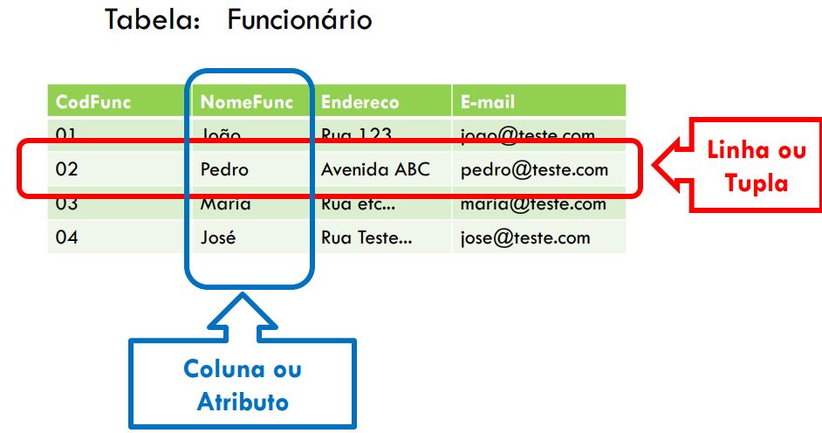
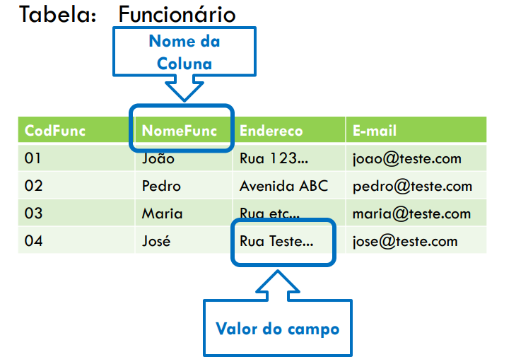
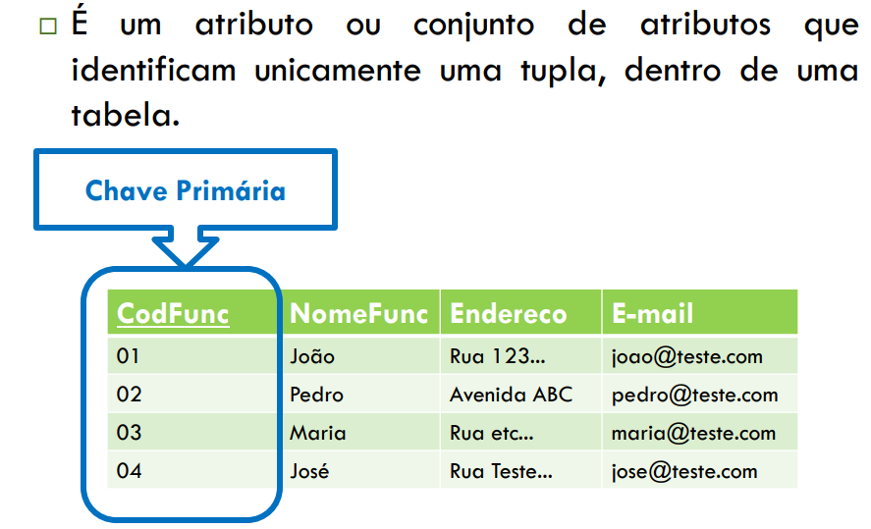
Componentes de um BD Relacional

Slide 32
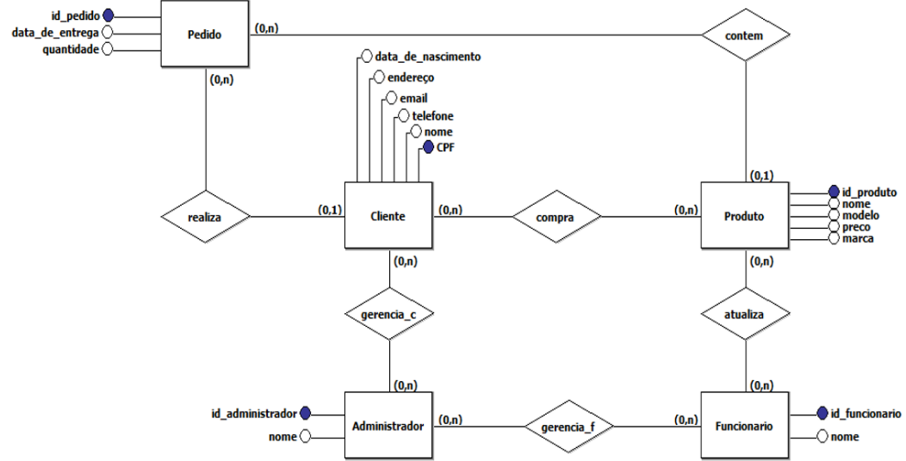
Exemplo – DER – Modelo Conceitual

